Slide 2
Zukunft der Arbeit
Arbeiten 4.0
Momentaufnahmen aus Branchen und Betrieben in Bremen

Slide 4
Betriebsrecherche
Leitfrage: Wo stehen die Betriebe auf dem Weg zu Industrie, Logistik oder Dienstleistung 4.0?
Luft- und Raumfahrt
Fahrzeugbau
Maschinenbau
Logistik / Hafenlogistik
Stahlproduktion
IT – Software und Solutions
Dienstleistung Gesundheit
Einzelhandel

Slide 5
Technischer Exkurs
Leittechnologien
Big-Date / Clouds / umfassende Vernetzung von allem mit allem
RFID
VR
3D-Druck
Abgrenzung Industrie 3.0 – Industrie 4.0

Slide 6
Luft- und Raumfahrt
Zwei große Player: Airbus und OHB mit nationaler und internationaler Bedeutung
Absolute Hightech-Produkte werden noch Großteils per Hand zusammengesetzt (Los-Größen, bzw. Komplexität).
Potenziale von Automatisierung/Digitalisierung werden ebenso wie die Vorteile von kompletten Auslagerungen von Dienstleistungen teilweise genutzt.
Die Möglichkeiten des 3D-Drucks befinden sich eher noch im Experimentalstadium, zumindest da, wo es um größere Bauteile geht.
Eine Implementierung von umfassenden Industrie-4.0-Konzepten scheint aus technischen und organisatorischen Gründen vorläufig eher unwahrscheinlich.
Die Verdienstmöglichkeiten und die Arbeitsbedingungen – zumindest für die Stammbelegschaften – scheinen in beiden Bereiche derzeit zufriedenstellend bis sehr gut (z. B. Zukunftstarifvertrag bei Airbus, keine betriebsbedingten Kündigungen bis 2020).

Slide 7
Fahrzeugbau – Automobilindustrie in HB dominant
Mercedes mit über 12.000 MA 2. größter AG des Landes
In der Automobilindustrie wurde und wird jedes Potential zur Automatisierung und Digitalisierung sowie zur kompletten Auslagerung von Leistungen genutzt.
Die menschenleere Fabrik gibt es bisher nicht.
An der Nutzung der Potentiale des 3D-Drucks wird intensiv geforscht und damit experimentiert, ebenso wie am Einsatz der Roboter der 4. und 5. Generation.
Eine komplette Umstellung auf ein Industrie-4.0-Szenario sollte in der Automobilindustrie möglich scheinen, allerdings nicht aus dem laufenden Betrieb heraus, sondern nur im Rahmen komplett „auf der grünen Wiese“ neu aufgebauter Produktionsstätten.
Auch in der Automobilindustrie sind die Verdienstmöglichkeiten und die Arbeitsbedingungen – zumindest für die Stammbelegschaften – nach wie vor gut, Anwendung Metall Flächentarifvertrag, Ergänzung durch betriebsspezifische Vereinbarungen.

Slide 8
Maschinenbau: Wie auch bundesweit ein breites Feld
Breites Spektrum von kompletten Leistungspaketen über reine Montage bis hin zur Hard- und Softwareintegration (Rüstung)
Es gibt ihn noch, den Betrieb, der auf Grundlage technischer Innovationen aus den 80er und 90er Jahren (CNC, CAD, SAP) gut am Markt platziert ist und gut gehende Geschäfte macht und vorläufig weder aus technischen, noch organisatorischen Gründen eine Produktionsumstellung in Richtung Industrie 4.0 vornehmen muss.
Viele Studien weisen darauf hin, dass es sich hierbei nicht etwa um Einzelfälle, sondern um ein eher weit verbreitetes Phänomen im deutschen Maschinenbau handelt.
Die Arbeitsbedingungen und Verdienstmöglichkeiten sind uneinheitlich und hängen sehr stark von der Tarifbindung der Unternehmen und von der Stärke der betrieblichen Interessenvertretung ab.

Slide 9
Logistik / Hafenlogistik (HHLA in HH) – (1)
Beispiel für ein weitestgehend vollautomatisiertes und digitalisiertes Containerterminal (CTA)
Entstehung CTA seit 1998 auf der grünen Wiese.
Druck auf Logistikbranche geht von den Kunden aus, zwei Redereien werden demnächst den Weltmarkt beherrschen (MAERSK und MSC).
Die Hafenlogistik kann diesem Druck nur auf drei Ebenen begegnen:
  Automatisierung / Digitalisierung
  mit Personalabbau oder
  mit Druck auf das Lohngefüge
Bisher nur Automatisierung / Digitalisierung: auf dem CTA arbeiten ca. nur halb so viele Leute wie auf den beiden anderen Terminals.
Zwei Prämissen bei der Konzeption des CTA waren handlungsleitend:
  Reduzierung des Personaleinsatzes auf möglichst allen Transportwegen
  Optimierung des Stapelplatzes durch digitale Steuerung und Verdichtung der Stapel.

Slide 10
Logistik / Hafenlogistik (HHLA in HH) – (2)

Slide 11
Stahlproduktion in Bremen
Die Hütte ist auf einem hohen technischen Standard
Hat aber verglichen mit anderen Standorten und Mitbewerbern im Automatisierungsbereich Nachholbedarf. Außerdem Generalsanierung der Hardware (z. B. Hochofen) erforderlich.
In vielen Bereichen der Produktion sieht man kaum noch bis keine MA.
  z. B. Warmwalzstraße
  z. B. Hochregallager für die Coils (1 Coil bis zu 45 t)
Der historische Entwicklungskontext der Automatisierung = CTA bei HHLA
Weitere Optionen für Automatisierung: selbstfahrende „CC“ (Coil-Carrier – analog zu VC)

Slide 12
IT – Softwareentwicklung, Lösungen und Consulting
Breites Feld von Spezialanwendungen (MEWIS / GOVERNIKUS) bis zu Komplettlösungen für die Industrie und Logistik (Siemens / ATOS)
IT-Sektor spielt jetzt schon eine wichtige Rolle bei Automatisierungs- und Digitalisierungsprojekten in allen Bereichen der Wirtschaft und der Dienstleistung als Zulieferer von Lösungen und wird dies auch bei Konzepten für Industrie-4.0-Lösungen tun.
Viele Betriebe haben noch die klassische Start-up Mentalität
  Hohe Identifikation der MitarbeiterInnen mit den Produkten und dem Unternehmen.
  Teilweise sehr gute Bezahlung, die z. T. aber auch auf erheblichen Problemen bei der Personalrekrutierung beruht und
  der sog. Vertrauensarbeitszeit, kombiniert mit zielorientierter Projektarbeit.
Oft Individualvereinbarungen, mit wenig/ keiner Tarifbindung
Oder z. B. Siemens: Klassische Sozialpartnerschaft mit Tarifbindung und zusätzlichen Leistungen

Slide 13
Der umgekehrte Fall: Öffentlicher Dienst / Gesundheit
Unterschied zu Industrie 4.0 - Personalabbau hat bereits stattgefunden, von 2000 – 2012 im Kernbereich der öff. Verwaltung 14%
Hohes Maß an Verdichtung und Stress
Krankheitstage 23/Jahr, in einigen Dienststellen bis 28 Tage
Koll. würden in ihrer Verzweiflung Entlastungseffekte durch Digitalisierung „dankend“ aufnehmen
PR scheinen in der Überwachung der wichtigen Aspekte - Verhinderung von Anwesenheits- und Verhaltenskontrolle und Datenschutz - hoch sensibel und gut geschult.
Problem: In vielen Fällen wird die Digitalisierung schlecht gemacht!
  Für Implementierung und Schulung kein Geld.
  Wegen konzeptioneller Probleme z. B. parallele Führung von digitalen und Papierakten.
Auf diese Art führt die Digitalisierung anstelle von Entlastung zu Mehrarbeit?!

Slide 14
Einzelhandel – Wilder Westen mitten in Bremen?!
In HB 28.000 Beschäftigte (dv. ca. 8.000 GB)
Frauenanteil ca. 2/3, Teilzeitquote ca. die Hälfte
Arbeitsbedingungen auf „unterirdischem“ Niveau
  knappe Personalbemessung und Leistungsdruck,
  völlig flexible Arbeitszeiten, möglichst auf Abruf,
  keine verlässlichen regelmäßigen freien Tage,
  wenn Interessenvertretung vorhanden i.d.R. nicht vor Ort
  Druck und Mobbing, z. B. bei Personalabbau
geringe Qualifikationen, niedrige Löhne - Beschäftigte leicht austauschbar, Folge: geringe Marktmacht
Dennoch Subjektivierung der Arbeit auch hier?!
Ursachen: Digitalisierung und/oder Globalisierung?!
Marktmacht z. B. der Monopole der Lebensmittelkonzerne

Slide 15
Vielen Dank für Ihre Aufmerksamkeit

Slide 16
Reserve Folien

Slide 17
Gestaltungsoptionen I:
Ent-Betrieblichung durch aktive Gestaltung z. B. von Mobilarbeit entgegenwirken (s. Beispiel BMW).
Die Verteilungsfrage wieder aktiv in den Fokus nehmen, insbesondere unter dem Fokus Zeitsouveränität und Arbeitszeitverkürzung bei vollem Lohnausgleich.
Potenzial an hoch qualifizierten Industriearbeitern halten und ausbauen – Kollaborationsszenario Mensch-Roboter aktiv entwickeln.
Zukunftssichere Aus- und Weiterbildung entwickeln – neue Soft-skills entwickeln (neue Kopfnoten nach Gunter Dueck).
Für Teilbelegschaften ohne Qualifizierungsoption Möglichkeiten der sozialverträglichen Frühverrentung reaktivieren.
Möglichkeiten der Verknüpfungen von technischen und sozialen Innovationen erschließen und entwickeln.

Slide 18
Gestaltungsoptionen II:
Da, wo Digitalisierung Substitutionseffekte für bereits abgebautes Personal liefern könnte (öffentliche Verwaltung / Krankenhäuser), muss Digitalisierung konsequent implementiert werden. „Das kostet am Anfang Geld!“ sagen die PRs.
Nachhaltigkeitspotentiale z. B. beim 3D-Druck ausschöpfen: Materialeffizienz, Wegfall von Lieferketten und Transporten.
Datenschutz in allen gesellschaftlichen Feldern aktiv gestalten.
Selbstkritische Haltung zu den eigenen Daten (self-tracking / livelogging?). Keine Implantation von RFID-Chips!
Bewusster Umgang mit Online-Geschäften aller Art: (Online ist eben nicht immer billiger, meisten von schlechterer Qualität und i.d.R. nicht nachhaltig!)

Slide 19
Funktionsweise Industrie 3.0 - GPS

Slide 20
Funktionsweise Industrie 4.0 - CPS

Slide 21
Einzelhandel Frauenquote und Vollzeit / Teilzeit

Slide 22
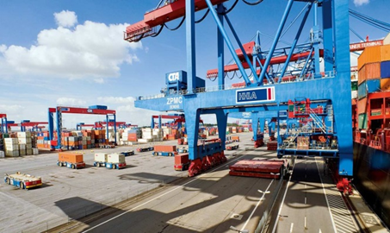
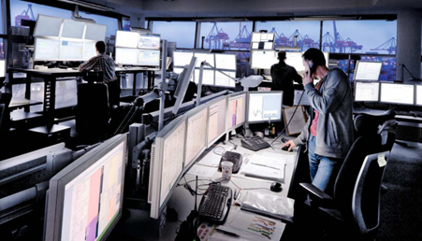
CTA im Detail

Slide 23
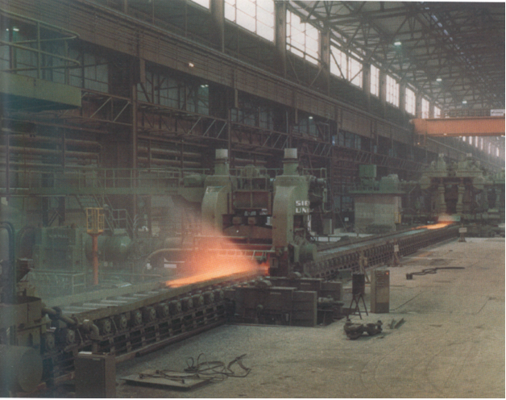
Warmwalzstraße

Slide 24
Geschichte des Bar-Codes
Erfindung 1948 in USA - Joseph Woodland und Bernard Silver
Einsatz verlief schleppend: erste Experimente US-Eisenbahnen zur Beschriftung von Waggons in den 60ern
Erste Beschrifter und Lesegeräte wurden in einigen Supermärkten in den USA 1967 aufgestellt
1973 einigten sich Händler und Hersteller auf einen Standard
1976 einigte man sich in Europa auf einen Standard
  Die erste Scannerkasse stand im Oktober 1977 in einem Supermarkt in Augsburg.
  1979 waren gerade mal neun Scannerkassen im Einsatz, aber schon 15.000 Produkte EAN-codiert.
  Und fünf Jahre nach Einführung des Strichcodes in Deutschland, im Juni 1982 standen in 66 deutschen Supermärkten insgesamt 535 Scannerkassen.
Endgültige Durchsetzung Scanner- und Strichcode-Technik zweiten Hälfte der achtziger Jahre.
Ab 1984 hatten fast alle in Deutschland verkauften Lebensmittel einen Strichcode.
Und Ende der achtziger Jahre waren Scannerkassen angeblich flächendeckend installiert (Ausnahme Aldi Nord: erst 2002)

